Slide 1
MITTELSCHULE
Informationen zum Übertritt

Slide 2
MITTELSCHULE
Inhalte:
Die drei Säulen der Mittelschule
Übertrittsregelungen in die M – Klassen
Abschlüsse der Mittelschule
Schulische Anschlussmöglichkeiten
Entscheidungskriterien für die Mittelschule
Informationsflyer

Slide 3
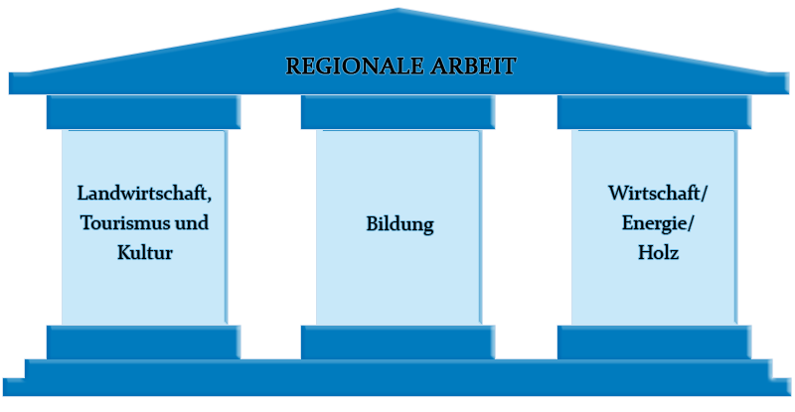
DIE DREI SÄULEN DER MITTELSCHULE
Stark…
…im Wissen
….
…für den Beruf
…als
Person

Slide 4
Vermittlung grundlegender Allgemeinbildung
Individuelle Förderung ab der 5. Klasse
handlungsorientierter Unterricht
M-Zug ab der siebten Klasse (nach Jgst. 6 möglich)
STARK IM WISSEN

Slide 5
STARK ALS PERSON
Klassenlehrerprinzip
Förderlehrkräfte und Sozialpädagogen
Ganztagsangebote (offen und gebunden)
Projekte
vielfältige Persönlichkeitsbildung

Slide 6
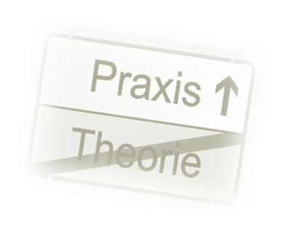
STARK FÜR DEN BERUF
„Wirtschaft und Beruf“ und „Informatik“ ab der 5. Klasse
„Werken und Gestalten“ in der 5. und 6. Klasse
Praktische Fächer ab der 7. Klasse: „Technik“, „Wirtschaft und Kommunikation“ und „Ernährung und Soziales“
vertiefte Berufsorientierung durch → …

Slide 7
STARK FÜR DEN BERUF
Betriebserkundungen
Arbeitsplatzerkundungen
Berufseinstiegs-
begleitungen
Betriebspraktika
Intensive
Bewerbungs-
trainings
Kooperationen mit
außerschulischen Partnern
(Ausbildungsbetriebe,
Agentur für Arbeit, Berufsschule)
Ausbildungs-
messen

Slide 8
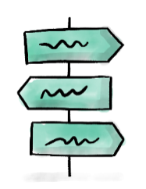
Profil der Mittelschule - Ausbildungsrichtungen
10
M-Zweig
10
M-Zweig
10
M-Zweig
10
M-Zweig
7 - 10
V 1
9
Ernährung und Soziales
Wirtschaft und Kommunikation
Technik
Praxisklasse
1 Jahr
9. Schulbesuchsjahr
Deutsch-klasse:
maximal 2 Jahre
8
Berufsorientierende Fächer als Entscheidungsgrundlage für die 8. Jgst.:
Technik, Wirtschaft und Kommunikation, Ernährung und Soziales
7
6
Grundlegender Unterricht:
Deutsch, Mathematik, Englisch, Informatik Geschichte/Politik/Geographie, Natur und Technik, Religionslehre/ Ethik, Sport, Werken und Gestalten, Wirtschaft und Beruf, Musik, Kunst, Förderunterricht
M-Kurse
5
M-Kurse

Slide 9
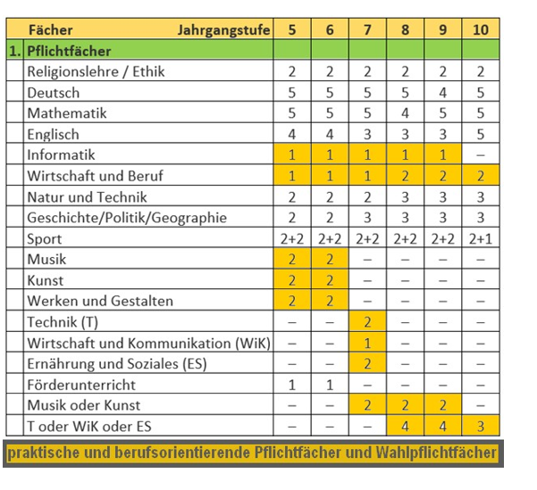
STUNDENTAFEL MITTELSCHULE
Berufsorientierende Fächer
(gelb markiert)
Ab Klasse 5: Informatik und Wirtschaft und Beruf (WIB)
Ab Klasse 7:
Technik:
Wirtschaft und Kommunikation (WIK)
Ernährung und Soziales (ES)

Slide 10

VON DER REGELKLASSE IN DEN M-ZUG
Regelklasse 9
M10: bestandener „Quali“+2.33 in D,E,M oder Aufnahmeprüfung
Regelklasse 8
M9: 2,33 in D, E, M im ZZ oder im JZ oder Aufnahmeprüfung
Regelklasse 7
M8: 2,33 in D, E, M im ZZ oder im JZ oder Aufnahmeprüfung
Regelklasse 6
M7: 2,66 in D, E, M im Zwischenzeugnis (ZZ) oder im Jahreszeugnis (JZ) oder Aufnahmeprüfung
Regelklasse 5
Evtl. Einrichtung von M - Kursen

Slide 11
DIE ABSCHLÜSSE DER MITTELSCHULE
Erfolgreicher Abschluss an der Mittelschule (MS)
Der Abschluss wird verliehen, wenn die Jahrgangsstufe 9 erfolgreich besucht wurde (4,0)
Qualifizierender Abschluss an der MS
Der qualifizierende Abschluss der MS ist eine besondere Leistungsfeststellung, der sich alle Schüler und Schülerinnen in der 9. Klasse zusätzlich unterziehen können.
Mittlerer Schulabschluss an der MS
Mit Abschluss der 10. Klasse an der MS kann ein mittlerer Schulabschluss erworben werden. Im Anschluss können weiterführende Schulen (z.B. die Fachoberschule) besucht werden.

Slide 12
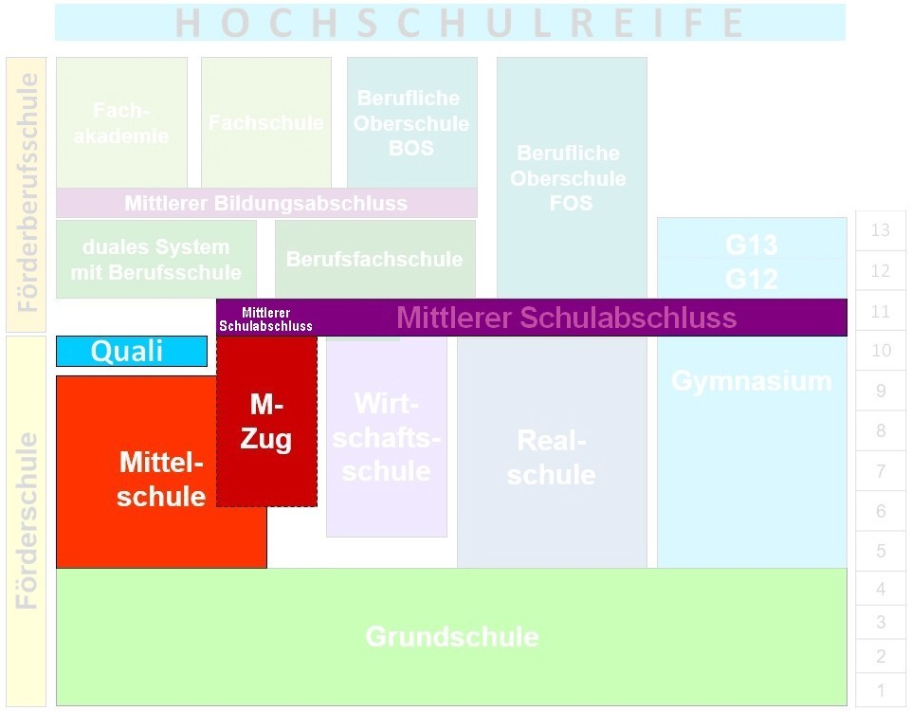
KEIN ABSCHLUSS OHNE ANSCHLUSS

Slide 13
ENTSCHEIDUNGSKRITERIEN
Praktisches, anschauliches Lernen
Lernen in kleinen Schritten
Intensive Wiederholungs- und Übungsphasen
Klassenleitungsprinzip
Vertiefte Berufsvorbereitung (eine Vielzahl von Praktika, Bewerbungstrainings und Potenzialanalysen)
Unterstützungsmöglichkeiten durch Förderlehrkräfte, Jugendsozialarbeit, Schulsozialarbeit, Beratungslehrkräfte und Schulpsychologen und Schulpsychologinnen

Slide 14

INTERESSANTER FLYER DES KM
Alle wichtigen Informationen über
die Mittelschule finden Sie auf
der Webseite des Bayerischen
Kultusministeriums:
https://www.km.bayern.de/schueler/schularten/mittelschule.html
https://www.km.bayern.de/schueler/schularten/mittelschule.html

Slide 15
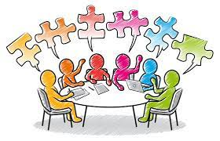
VIELEN DANK FÜR IHRE ZEIT!
MITTELSCHULE

